Slide 1
cvicenie 05
functional programming

Slide 2
zadanie 05-01
implementujte countDefined()
funkciu ktora spocita v array tie itemy ktore maju definovany index
implementuje funkciu filterDefined()
funkcia vrati z sparse array iba tie itemy ktore maju definovany index
immutable sort a reverse functions
implementujte immutable sort(arr,…) a reverse(arr) funkcie
napiste testy demonstrujuce spravne spravanie
kostra prazdneho testu je v test foldri
Čo cvičíme:
rozdiel v for loop a array.forEach (a iných array extras) z ohľadom na sprase array
generický wrapper z prototype.method na funkciu
rôzne spôsoby ako naklonovať array
ako napisat test voci roznym implementaciam (unroll)
Ked budu testy prvej vasej versie implementacie zelene:
zamyslite sa ktore dalsie metody z array tak dokazete wrapnut
ako dlho vam to bude trvat ?
ako dlho budete musiet pisat pre ne testy ?,
ktore testy viete zgeneralizovat a ako ?
Napiste 2, 3, 4 implementaciu a zamyslajte sa nad citatelnostou kodu
dajte do vaseho kodu dopisat dalsiu implementaciu dalsej funckie inemu teamu, co to dokaze a ako robre a rychlo

Slide 3
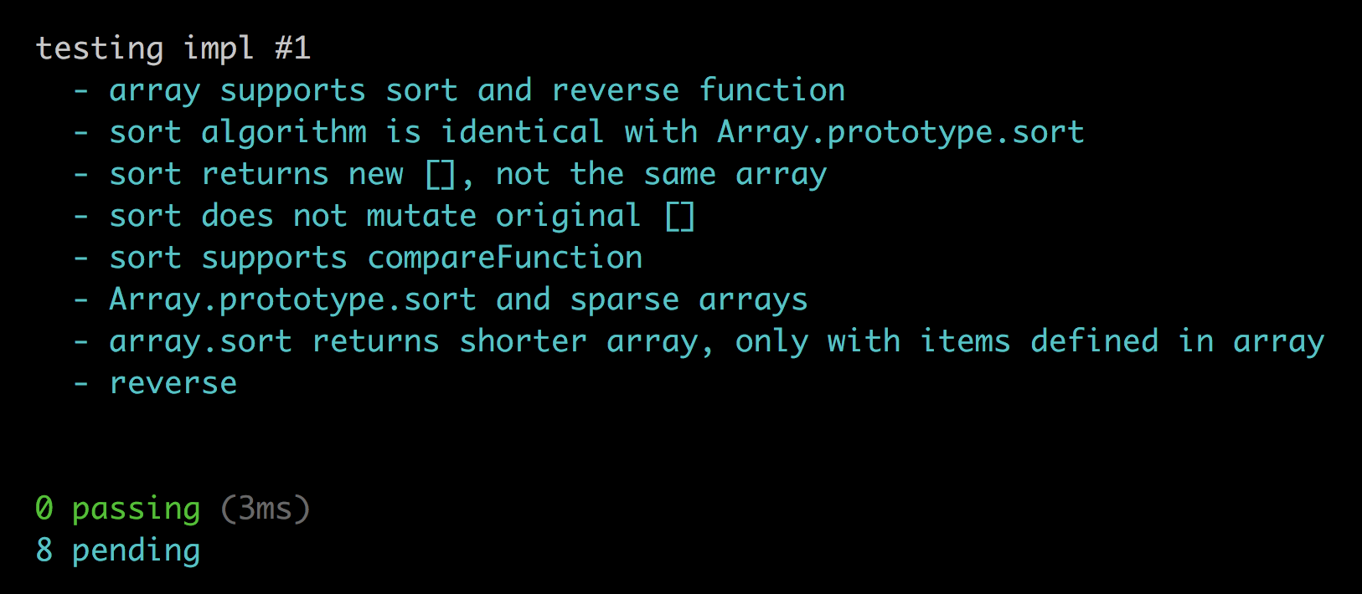
zadanie 05-01
implementovane a zelene vsetky testy
aspon jedna dalsia reimplementacia riesenie
Ocakavane LOC: < 20 v array.js
Kedze zvicime uz FP tak aj:
menej ako 2 riadky na pridanie dalsej funkcie do zoznamu
minimalmy pocet "slov" na pridanie do zaznamu ;-)

Slide 4
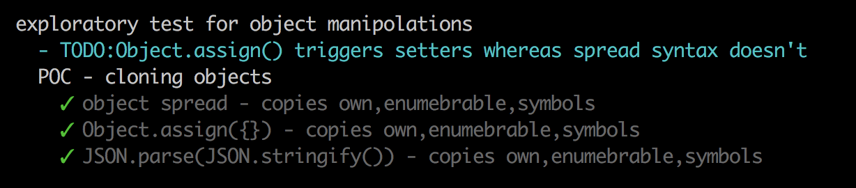
zadanie 05-02 – mixing objects assign vs spread
play with the samples in wawjs-cvicenie05/test/objects.spec.js
NAPISTE TEST DOKAZUJUCI DANE TVRDENIE
pridajte do demo objektu setre a getre
dopiste do POC testov aserty dokazujuce ci sa zavolaju getre a setre pri jednotlivych sposoboch klonovania
najskorej si to ale precitajte v doksoch
https://developer.mozilla.org/en-US/docs/Web/JavaScript/Reference/Operators/Spread_syntax#Spread_in_object_literals

Slide 5
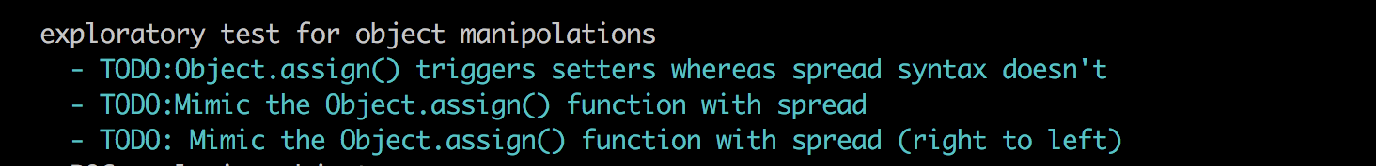
zadanie 05-03 – mixing objects assign vs spread
implement 2 merge methods
make tests green
add more tests
add tests for zero and one parameter
try to DRY (compose) both methods from reusable parts
https://developer.mozilla.org/en-US/docs/Web/JavaScript/Reference/Operators/Spread_syntax#Spread_in_object_literals

Slide 6
hodnotenie
zaznamcit u kazdeho studenta
X of 8 (01)
X of 3 (02, 03)
body pridelime potom

